Slide 1



Portfolio
안녕하세요. 배움을 즐기는 웹개발자 최진수입니다.
NAME.
Choi Jin Su
Tel.
010-2798-7128
E-Mail.
chlwlstn4374@naver.com

Slide 2

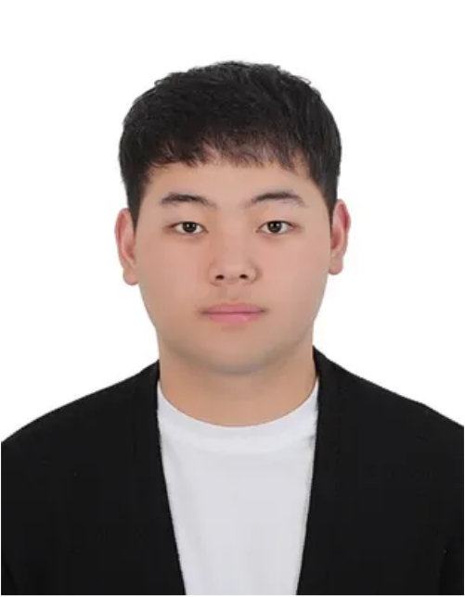
Portfolio
Chapter 1
안녕하세요. 웹개발자 최진수입니다.
최신 웹 기술과 트렌드를 지속적으로 탐구하며, 팀원들과 소통하고 협력해 혁신적이고 사용자 중심적인 서비스를 개발하겠습니다.
프로필
학력
Name
Tel
E-mail
GitHub
최 진 수
010.2798.7128
chlwlstn4374@naver.com
https://github.com/Oupside/PFTO
2019
2025
부경 보건고등학교 졸업
경남정보대 컴퓨터학과 졸업
기술 & 스택
개발경험
Front - end
DataBase
게임 전적 사이트 개발
자기소개 페이지 제작
HTML 활용 다양한 사이트 제작
HTML, CSS, JS, React, TailwindCSS
CDN, MongoDB

Slide 3
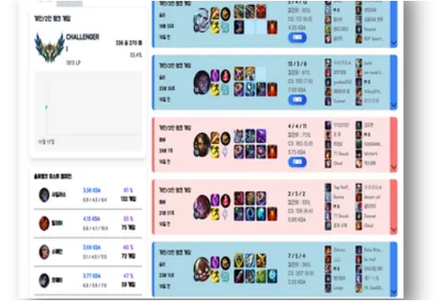
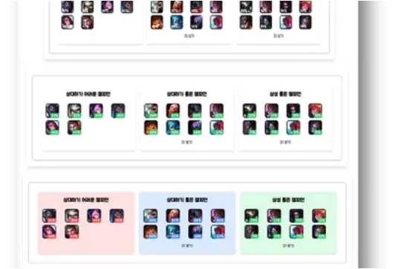
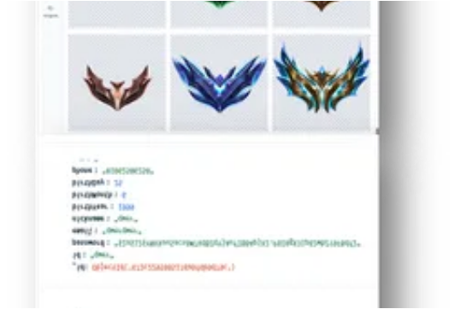

Portfolio
Chapter 2
프로젝트 1 : 게임전적 사이트
유저 전적에 따른 정보 제공
상성 챔피언 목록
DB
유저에게 어떤 정보들을 제공할까 고민을 길게 했고, 팀원들 간 실시간 피드백으로 제작을 마쳤습니다.
유저의 모스트 픽에 따라 해당 시즌의 데이터를 통해
상대하기 어려운 챔프, 쉬운 챔프, 시너지가 좋은 챔프들을 선정해 유저들의 경쟁에 힘을 실어주었습니다.
아이콘 및 이미지들을 저장할 CDN 연동
유저들의 정보를 보관, 관리 할 DB 사이트 연동
Point : 색감과 폰트에 포인트
Point : 1, 2, 3차까지 디자인을 수정. 색감에 포인트
Point : API 연동, Hash변환

Slide 4



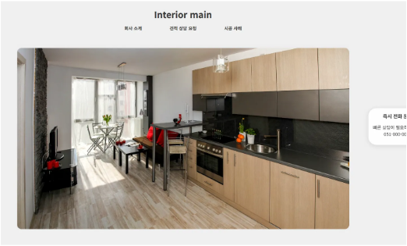
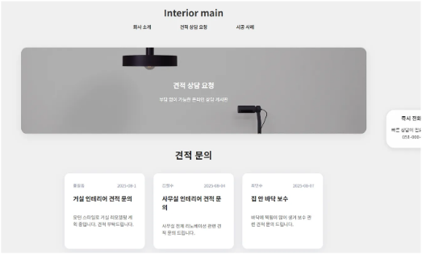
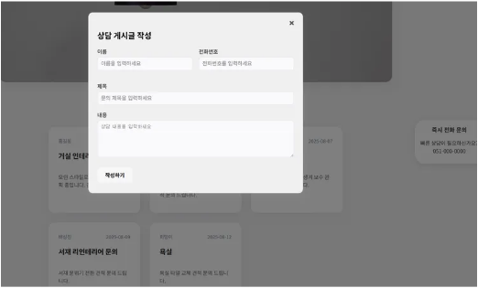
Portfolio
Chapter 3
프로젝트 2 : 인테리어 사이트
이미지 슬라이드 기능
시인성 확대
편의성 제공
메인 페이지에 이미지 3가지를 넣고 일정 시간마다 자동으로 다른 이미지를 보여주는 기능 넣어봤습니다.
문의 페이지에서 한 눈에 들어오는 정보량을 늘리기 위해 게시판 디자인을 최대한 축소 깔끔함을 유지했습니다.
문의 작성 시 다음 페이지로 넘어가는 일 없이, 팝업창으로 작성할 수 있도록 만들어봤습니다.

Slide 5

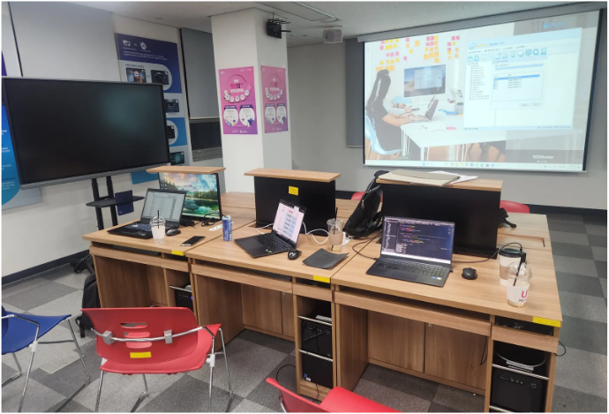
Portfolio
Chapter 5
프로젝트 후기
팀원들과의 야간 작업 후기
팀원 간의 불화로 개발 진행이 늦어지는 일을 겪었습니다. 이 일로 팀원 간 소통이 매우 중요하다는 걸 느낄 수 있었고 개발에 있어서 소통은 빼놓을 수 없다고 생각하고 프로젝트를 끝마쳤습니다.
개발을 대하는 태도
최신 기술을 탐구하며 팀과 협력해 혁신적이고 사용자 중심적인 서비스를 개발하고, 꾸준한 자기개발을 통해 조직 목표와 사용자 경험을 함께 실현하는 개발자로 성장하겠습니다

Slide 6




검토해주셔서 감사합니다.
자기개발을 멈추지 않고, 조직의 목표, 프로젝트 달성을 위해 최선을 다하는
개발자가 되겠습니다.
Thank You!
NAME.
Choi Jin Su
Tel.
010-2798-7128
E-Mail.
chlwlstn4374@naver.com

